Slide 1

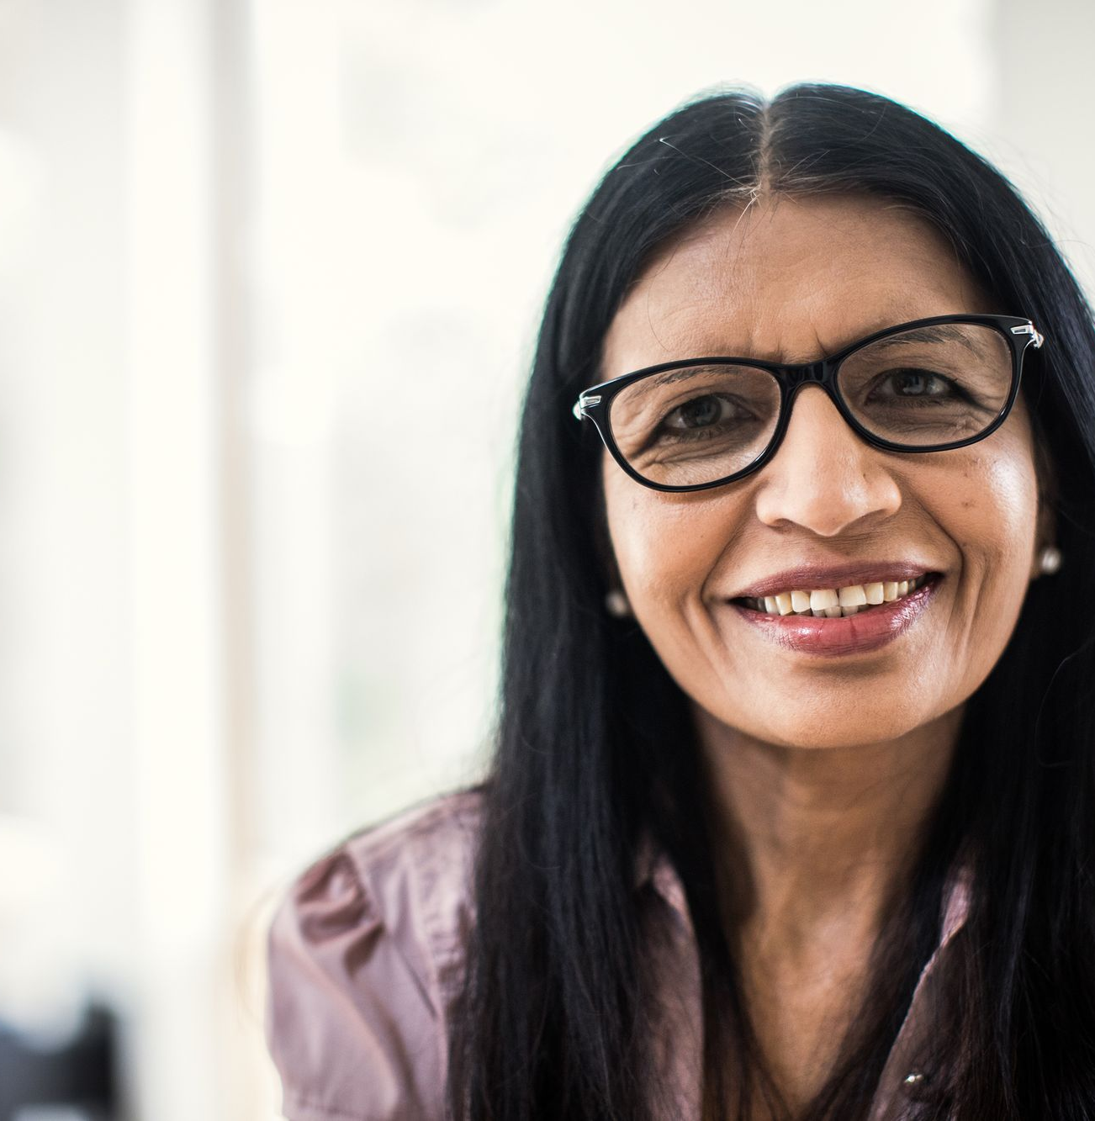


Mein Rat an andere Frauen: informiert bleiben, bei Bedarf um Hilfe bitten und sich zutrauen, die eigenen Finanzen selbst in die Hand zu nehmen.
Irene Makrimalli
Land
Zypern
Ihre Geschichte
Um meine Finanzen kümmere ich mich selbst, seit ich nach dem Studium zu arbeiten begann. Finanzielle Entscheidungen treffe ich meist allein, bei größeren Themen hole ich mir aber Rat von meinem Partner oder einer Finanzberatung. Bei Alltagsausgaben und beim Sparen fühle ich mich sicher, bei Geldanlagen weniger. Der Kauf meines ersten Eigenheims war eine Herausforderung und zugleich eine wertvolle Erfahrung, die mich viel über langfristige Planung und finanzielle Verantwortung gelehrt hat.
Einführung
Ich bin in einer Familie aufgewachsen, die einfach, aber verantwortungsvoll mit Geld umging. Meine Eltern brachten mir bei, wie wichtig es ist, zu sparen und unnötige Ausgaben zu vermeiden. Diese Werte prägten meinen Umgang mit Geld und verhalfen mir als Erwachsene zu finanzieller Disziplin.
www.fempower.finance

Slide 2

Die größten finanziellen Herausforderungen
Welche Werkzeuge helfen bei den persönlichen Finanzen?
Meine größte Herausforderung war, Selbstvertrauen im Umgang mit meinen Finanzen aufzubauen, vor allem am Anfang. Auch große Lebensveränderungen wie ein neuer Job und die Pflege eines Familienmitglieds haben meinen Umgang mit Geld beeinflusst und mich motiviert, mich besser zu organisieren. In manchen Finanzgesprächen hatte ich das Gefühl, als Frau mit meiner Meinung nicht ernst genommen zu werden, besonders in der Bankberatung. Doch ich habe gelernt, mich zu behaupten und meinem Wissen zu vertrauen.
Jedes Jahr erstelle ich einen einfachen Finanzplan mit den Schwerpunkten Budgetplanung, Sparen und Abzahlung meines Kredits. Ich informiere mich über Online-Artikel, Podcasts und Finanzseminare. Diese Werkzeuge helfen mir, auf dem neuesten Stand zu bleiben und fundierte Entscheidungen zu treffen. Außerdem habe ich einen Notgroschen für unerwartete Ausgaben – das beruhigt mich.
Was hat geholfen, diese Herausforderungen zu meistern?
Welche Unterstützung wäre hilfreich gewesen?
Zeit, Erfahrung und Selbstvertrauen waren entscheidend. Aus eigenen Erfahrungen zu lernen, mir bei Bedarf Rat zu holen und praktische Strategien anzuwenden, half mir, mein anfängliches Zögern zu überwinden. Die Unterstützung meines Partners und die Begleitung durch eine Finanzberatung gaben mir bei großen Finanzentscheidungen zudem Sicherheit und Orientierung.
Workshops zur Finanzbildung mit Schwerpunkt auf Geldanlage und Ruhestandsplanung wären früher im Leben äußerst hilfreich gewesen. Mentoring-Programme, die Frauen darin stärken, selbstbewusst über Finanzthemen zu sprechen, könnten zudem die Hürden abbauen, die Selbstzweifel und fehlendes Wissen für viele Frauen bedeuten.
Top-Tipp.
„Sich selbst zuerst bezahlen“ – erst sparen, dann ausgeben. Fangen Sie klein an, bleiben Sie dran und unterschätzen Sie nie, wie wichtig Finanzbildung und Selbstvertrauen für Ihre Zukunft sind.

